Slide 1
Лекция 14

Slide 2
Деревья классификации и их свойства

Slide 3
Деревья классификации – это метод, позволяющий предсказывать принадлежность наблюдений или объектов к тому или иному классу категориальной зависимой переменной в зависимости от соответствующих значений одной или нескольких независимых (предикторных) переменных. Чтобы понять основную идею данного метода, рассмотрим пример. Представим, что нужно придумать устройство, которое отсортирует коллекцию монет по их достоинству (например, 1, 2, 3 и 5 к.). Предположим, что какое-то измерение монет, например диаметр, известно и поэтому может быть использовано для построения иерархического устройства сортировки монет. Заставим монеты катиться по узкому желобу, в котором прорезана щель размером с однокопеечную монету. Если монета провалилась в щель, то это 1 к.; в противном случае она продолжает катиться дальше по желобу и натыкается на щель для двухкопеечной монеты; если она туда провалится, то это 2 к., если нет – значит, это 3 или 5 к., и т.д. Таким образом, построено дерево классификации. Решающее правило, реализованное в этом дереве классификации, позволяет эффективно рассортировать горсть монет.
В модуле Classification Trees программы STATISTICA реализованы методы построения бинарных деревьев классификации, основанных на ветвлении по одной предикторной переменной.

Slide 4
Способность деревьев классификации выполнять одномерное ветвление с предикторными переменными различных типов (категориальных, порядковых, интервальных) дает возможность анализировать вклады отдельных переменных в процедуру классификации. Из сказанного следует что деревья классификации – это непараметрический метод классификации с учителем.
Деревья классификации могут быть, а иногда и бывают, очень сложными. Однако использование специальных графических процедур позволяет упростить интерпретацию результатов даже для очень сложных деревьев.
Широкая сфера применимости деревьев классификации делает их весьма привлекательным инструментом анализа данных, но не следует поэтому полагать, что его рекомендуется использовать вместо традиционных методов статистики.
Напротив, если выполнены более строгие теоретические предположения, налагаемые традиционными методами, и выборочное распределение обладает некоторыми специальными свойствами (например, соответствие распределения переменных нормальному закону), то возможно, что более результативным будет использование традиционных методов, в частности ДА.

Slide 5
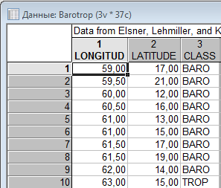
Для демонстрации работы модуля обратимся к библиотеке Example и выберем датасет Barotrop, предусмотренным разработчиком для изучения работы с модулем. В таблице приведены 37 ураганов двух типов – тропических – Trop (18) и не тропических – Baro (19), характеризуемых только 2 количественными признаками, представляющими долготу и широту места зарождения урагана. Поэтому группирующая переменная имеет только 2 значения – Trop, если ураган образовался в тропиках и Baro, если не в тропиках. Наша задача методами деревьев классификации построить модель, которая позволит по долготе и широте зарождения урагана определить его тип. Фрагмент таблицы приведен на рис.1
Рис. 1

Slide 6
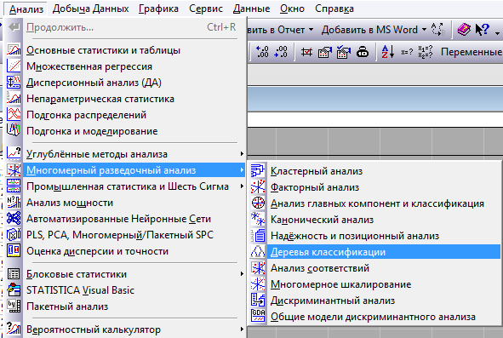
На рис.2 показано расположение модуля Деревья классификации и путь к нему
Рис. 2

Slide 7
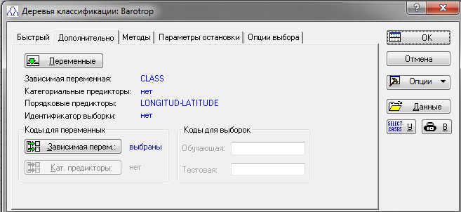
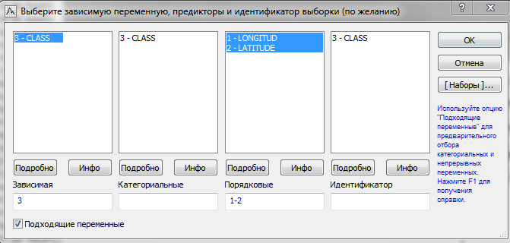
Рис. 3
Рис.4
После открытия модуля перейдем на вкладку Дополнительно (рис.3) и воспользовавшись кнопкой Переменные в соответствующих полях укажем группирующую переменную и предикторы (рис.4). Последнее поля окна выбора переменных предусмотрено для указания переменной Идентификатора обучающей и тестовой выборки, которая в данном датасет не предусмотрена!

Slide 8
В правой части окна рамка Коды для выборок не активна, так как отсутствует переменная идентификатор выборок.
Процесс вычисления (построения) дерева классификации состоит из четырех основных этапов:
1. Выбор критерия точности прогноза.
2. Выбор вариантов ветвления.
3. Определение момента, когда дальнейшие ветвления следует прекратить и определение «подходящего размера» дерева.
Рассмотрим этап 1. Цель анализа с помощью деревьев классификации в конечном счете состоит в том, чтобы получить максимально точный прогноз. Наиболее точным прогнозом считается такой, который связан с наименьшей ценой. Под ценной классификации понимается доля неправильно классифицированных наблюдений. Поэтому, как правило, самый лучший прогноз – такой, который дает наименьший процент неправильных классификаций, т.е. наименьшую цену.

Slide 9
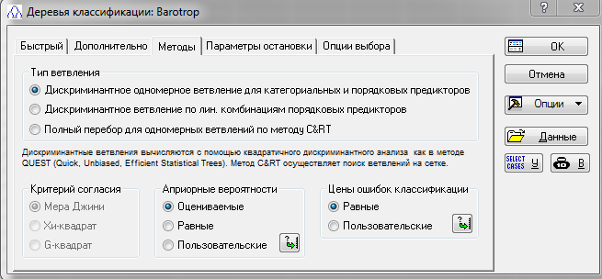
Цену классификации метода не следует путать с ценной неправильной классификации объектов. В модуле предусмотрено два варианта задания цены отнесения объекта, принадлежащего одному классу, к какому-то другому классу. Выборы этих вариантов задаются при помощи опций в рамке Цены ошибок классификации на вкладке Методы (рис.5).
Рис. 5

Slide 10
В первом варианте, цены берутся одинаковые. Во втором варианте по причинам, не связанным с размерами классов, для одних классов требуется более точный прогноз, чем для других. Например, если мы прогнозируем возможность летального исхода больных (да, нет), то для больных первой группы точный прогноз более важен, чем для больных второй группы.
К первому этапу, помимо цены ошибок классификации имеют отношение Априорные вероятности, которые показывают, насколько мы, не зная ничего о значениях предикторных переменных, считаем вероятным, что случайно выбранный объект будет принадлежать определенному классу. Если различия между исходными частотами не считаются существенными или если мы знаем заранее, что классы содержат примерно одинаковое количество наблюдений, то можно взять Равные априорные вероятности.
В случаях, когда исходные частоты связаны с размерами классов, следует в качестве оценок для априорных вероятностей взять относительные размеры классов в выборке – Оцениваемые.
Если на основании данных предыдущих исследований располагаем какой-то информацией об исходных частотах, то априорные вероятности нужно выбирать с учетом этой информации – Пользовательские.

Slide 11
Этап 2 анализа с помощью деревьев классификации заключается в том, чтобы выбрать способ или тип ветвления по значениям предикторных переменных. В соответствии с иерархической природой деревьев классификации такие ветвления производятся последовательно, начиная с корневой вершины, затем переходят к вершинам потомкам, пока дальнейшее ветвление не прекратится и «неразветвленные» вершины потомки окажутся терминальными. Терминальные вершины (или, как их иногда называют, листья) – это узлы дерева, начиная с которых никакие решения больше не принимаются. На рисунках терминальные вершины показываются программой красными пунктирными линиями, а остальные – так называемые решающие вершины, или вершины ветвления, – сплошными черными линиями. Началом дерева считается самая верхняя решающая вершина, которую иногда также называют корнем дерева.
Различные типы ветвления (по сути это алгоритмы ветвления) реализованы в рамке Тип ветвления на этой же вкладке Методы.
Первый тип – Дискриминантное одномерное ветвление – можно использовать для предикторных переменных, измеренных в различных шкалах: номинальной, порядковой, интервальной, в шкале отношений.
Второй тип дискриминантное многомерное ветвление по линейной комбинации требует, чтобы предикторы были измерены как минимум в интервальной шкале.
Третий тип ветвления – полный перебор для одномерных ветвлений (т.е. по одному предиктору) методом C&RT. Его, как и первый метод, можно использовать для всех типов предикторных переменных.

Slide 12
После выбора 3-го метода активируется рамка Goodness of fit (рис. 1), где в качестве критерия согласия может быть выбрана одна из трех возможных мер: мера Джини, Хи-квадрат (χ²) и G–квадрат (G²). Критерии согласия используются для выбора наилучшего из всех возможных вариантов ветвления.
Оставим без изменения все установки вкладки Методы и перейдем к этапу 3!
Этап 3 построения дерева классификации заключается в выборе момента, когда следует прекратить дальнейшие ветвления. Метод Деревья классификации обладает тем свойством, что если не установлено ограничение на число ветвлений, то можно прийти к «чистой» классификации, когда каждая терминальная вершина содержит только один класс наблюдений (объектов).
Как правило, при проведении классификационного анализа датасеты содержат ошибки измерений значений непрерывных предикторов, или как минимум погрешности при округлении. Поэтому было бы нереально пытаться продолжать сортировку до тех пор, пока каждая терминальная вершина не станет «чистой».
В модуле на вкладке Параметры остановки в рамке Правило остановки реализованы три варианта остановки (рис.6): По ошибке классификации, По отклонению и Прямая остановка (FACT).

Slide 13
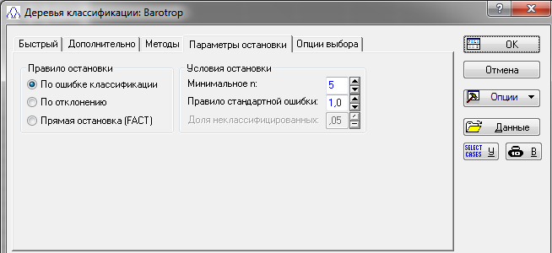
При выборе первых двух правил в рамке Stopping parameters (параметры остановки) активизированы опции Минимальное n - количество неверных классификаций в терминальной вершине и Правило стандартной ошибки, по умолчанию равное 1.
В опции Прямая остановка (FACT) надо определить момент прекращения ветвлений, задавая значение в поле ввода Доля неклассифицированных объектов. Ветвление по предикторным переменным продолжается до тех пор, пока каждая терминальная вершина дерева классификации или не станет «чистой» (т.е. не будет содержать неправильно классифицированных объектов-наблюдений), или доля ошибочно отнесенных к этой вершине объектов не станет меньше заданной этой опцией доли.
Рис.6

Slide 14
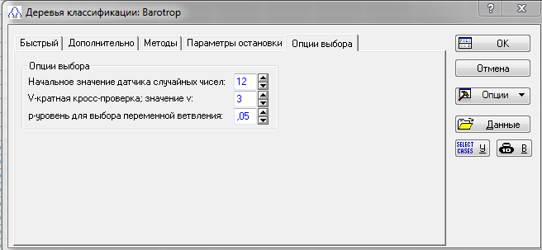
Для улучшения прогностических свойств дерева классификации в программе предусмотрено 3 варианта кросс-проверки (рис.7):
Рис.7
1. Кросс-проверка на обучающей выборке, выполняется если при помощи кнопки Variables указана переменная идентификатор, содержащая код выборки (обучающая или тестовая);
2. Кросс-проверка на всей выборке, выполняется в любом случае, независимо от того переменная идентификатор задана или не задана.
3. Дополнительно по желанию пользователя в окне результатов анализа запускается Глобальная кросс-проверка. Параметры кросс-проверки на всей выборке доступны, если перейти на вкладку Опции выбора.

Slide 15
В первом варианте кросс-проверки дерево классификации строится по исходной – обучающей выборке, а его способность к прогнозированию проверяется путем предсказания принадлежности элементов тестовой выборки. Если значение цены на тестовой выборке окажется больше, чем на обучающей выборке, то это свидетельствует о плохом результате классификации. В машинном обучении такую модель называют переобученной. Возможно, в этом случае следует поискать дерево другого размера, которое бы лучше выдерживало кросс-проверку. Тестовая и обучающая выборки могут быть образованы из двух независимых наборов данных, или, если в нашем распоряжении имеется большая выборка, мы можем случайным образом отобрать часть (например, 20% или 30%) наблюдений и использовать ее в качестве тестовой выборки. При этом способе кросс-проверки, после построения дерева классификации в окне результатов на вкладке Кросс-проверка в рамке Тестовая выборка будут активны 2 кнопки: Матрица ошибок классификации и Предсказанные классы.

Slide 16
Рассмотрим параметры второго варианта, которые представлены в рамке Опции выбора одноименной вкладки.
Положительное целое число, которое вводится в поле Начальное значение датчика случайных чисел, является начальным значением для датчика случайных чисел, порождающего заданное число случайных выборок из обучающей выборки, по умолчанию равно 12.
Значение v кросс-проверки, по умолчанию равно 3, определяет число случайных выборок – по возможности одинакового объема, которые формируются из обучающей выборки. Дерево классификации нужного размера строится v раз, причем каждый раз поочередно одна из выборок не используется в его построении, но затем используется как тестовая выборка для кросс-проверки.
Таким образом, каждая подвыборка v-1 раз участвует в обучающей выборке и ровно один раз служит тестовой выборкой. Цены кросс-проверки, вычисленные для всех v тестовых выборок, затем усредняются, и в результате получается оценка для цены кросс-проверки, которая вместе со своей стандартной ошибкой доступна в таблице результатов.
Заметим, что опция р-уровень для выбора переменной ветвления активна только при выборе 1-го типа ветвления.
Нажмем в диалоге на рис.7 в правом верхнем углу на кнопку ОК, появится окно результатов построения модели классификации на вкладке Быстро (рис.8).

Slide 17
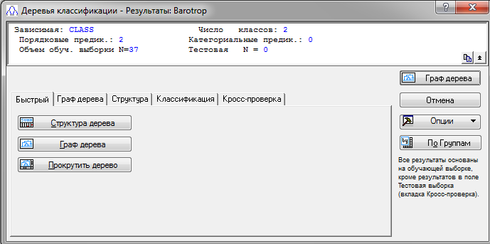
Рис.8
Воспользуемся сначала кнопкой Граф дерева, которая позволит визуализировать граф (рис.9) построенного дерева классификации. Прямоугольниками изображены вершины (узлы) дерева с номерами в левом верхнем углу, дочерние вершины соединены с вершинами родителями отрезками прямой – ветвями дерева, над которыми указано количество объектов в вершине. Условия ветвления приведены под вершинами – родителями. Красным пунктиром (на мониторе) обозначены терминальные вершины (листья) дерева (3–5), дальнейшее ветвление из которых невозможно. Внутри больших прямоугольников, изображающих вершины дерева, нарисованы гистограммы, высота которых соответствует количеству ураганов определенного класса в данной вершине.

Slide 18
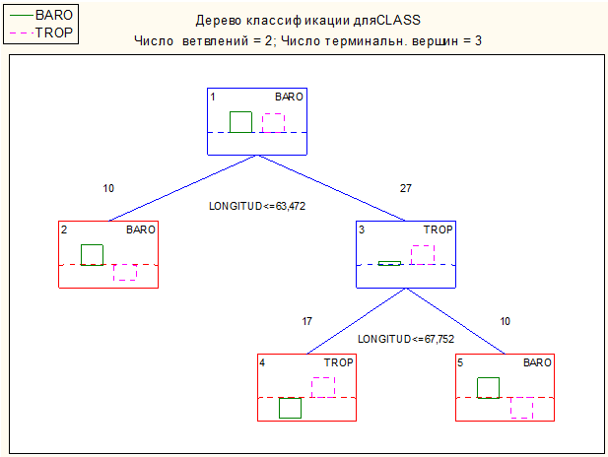
Рис.9
В левом верхнем углу показано, что ураганы Baro обозначены черной сплошной линией, а Trop – красной пунктирной. В первой вершине все 37 ураганов отнесены к типу Baro. На первом шаге ветвления те ураганы для которых выполняется условие LONGITUD<=63,472 отнесены к классу Baro и попадают в вершину 2, их количество равно 10. Ураганы для которых условие не выполняется отнесены к классу Trop и попадают в вершину 3, их количество равно 27. Так как эта вершина не терминальная на следующем шаге происходит ее расщипление на терминальные вершины 4 и 5 с ураганами соответственно Trop и Baro в количестве 17 и 10 ураганов.

Slide 19
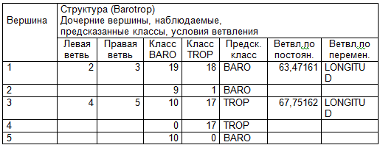
Если нажать на кнопку Структура дерева, в табличной форме будет представлена вся информация по дереву классификации: номера узлов (вершин); номера дочерних вершин на левой и правой ветвях; исходное количество объектов в классах; исходные и предсказанные классы; условия ветвления.
Так, например, из таблицы следует, что левая ветвь содержит два узла под номерами 2 и 4, правая – два узла под номерами 3, 5. Далее, из строки 1 таблицы следует, что в первой вершине все ураганы – 19 Baro и 18 Trop классифицированы (предсказаны) как Baro. Из вершины 1 выходят две ветви (правая и левая) с соответствующими вершинами 2 и 3.
Условие разделения ураганов по вершинам 2 и 3 следующее: если значение переменной Longitude <= (меньше либо равно) 67,75, то ураганы классифицируются как Trop, в противном случае – как Baro. Из строк 2 и 3 следует, что по данному условию 9 ураганов Baro и 18 ураганов Trop классифицированы как Trop, а 10 ураганов Baro классифицированы как Baro. Из строк 4 и 5 следует, что при помощи правила Longitude <= 62,5, 9 ураганов Baro и 18 ураганов Trop классифицированы соответственно как Baro и Trop.
Рис.10

Slide 20
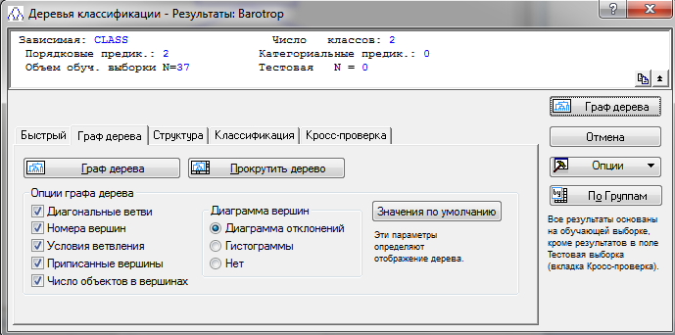
Кнопка Прокрутить позволяет изобразить дерево с вертикальной и горизонтальной прокруткой, эта опция полезна, когда дерево большое, трудно читаемое и следует его просмотреть увеличенными фрагментами.
На вкладке Граф дерева (рис.11) расположены две уже знакомые нам кнопки, но важным является наличие опций, позволяющих пользователю регламентировать информативность дерева по своему усмотрению
Рис.11

Slide 21
Рассмотрим основные установки этого окна
– если на вкладке в рамке Опции графа дерева отмечена галочкой позиция Диагональные ветви, то граф дерева изображается с диагональными ветвями. В противном случае линии ребер (ветвей) графа проводятся по горизонталям и вертикалям
– если обозначена опция Номера вершин, то около каждой вершины графа дерева пишется номер вершины в качестве метки;
– если обозначена опция Условия ветвления, то около каждой нетерминальной вершины пишется соответствующее ей условие ветвления. В случае одномерного ветвления по порядковой предикторной переменной условие записывается так: имя переменной, знак «меньше или равно» и взятая с обратным знаком константа функции ветвления.
– если обозначена опция Приписанные вершины, то граф дерева изображается с метками классов, приписанных вершинам, которые указывают прогнозируемый класс для объектов этой вершины;
– если обозначена опция Число объектов в вершинах, то около каждой ветви графа дерева в виде пользовательского текста выводится информация о количестве наблюдений (объектов), направленных по этой ветви;
– если в рамке Диаграмма вершин обозначена опция Диаграммы отклонений, то внутри каждой вершины графа дерева рисуется диаграмма, аналогичная двумерной столбчатой диаграмме. Столбик, соответствующий прогнозируемому классу, будет направлен вверх, а столбики остальных классов – вниз, так что удачную классификацию легко можно распознать визуально.
Кнопка Значения по умолчанию восстанавливает значения опций графа дерева, принятых по умолчанию.

Slide 22
На вкладке Структура (рис.12) в левой части расположен каскад кнопок, посредством которых программа в форме отдельных таблиц дублирует информацию, доступную посредством нажатия одной кнопки Структура дерева (рис.10).
Структура дерева – генерирует таблицу, в которой выведена вся информация о графе дерева, мы ознакомились с ней на вкладке Быстрый.
Остальные опции по частям выводят информацию, которая содержалась в таблице результатов инициированной предыдущей опцией!!!
Дочерние вершины – таблица результатов, где для каждой вершины ветвления в выбранном дереве указаны соответствующая левая и правая дочерние вершины, к которым относятся объекты (наблюдения), если они соответственно удовлетворяют или не удовлетворяют условию ветвления в данной вершине. Для терминальных вершин дерева дочерние вершины не указываются.
Структура классов – таблица, в которой для каждой вершины выбранного дерева приводится та же информация, что и в таблице Дочерние вершины, и дополнительно – данные о числе объектов каждого класса, отнесенных к этой вершине.
Предсказанные классы – таблица результатов, в которой для каждой вершины выбранного дерева приводится та же информация, что и в предыдущей таблице результатов и дополнительно появляется новый столбец – название класса, к которому приписываются объекты, попавшие в эту вершину.
Условия ветвления – таблица, в которой для каждой родительской вершины ветвления указано соответствующее ей условие ветвления.

Slide 23
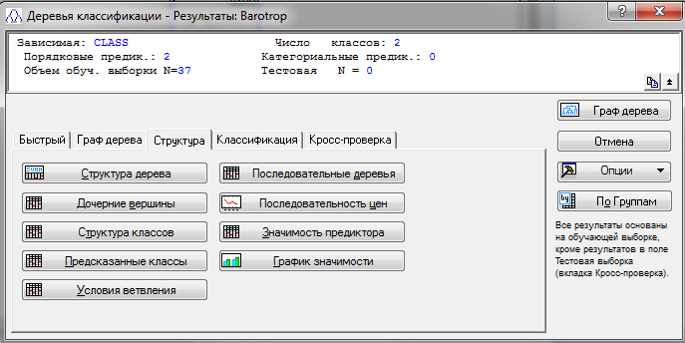
Рис.12
Если нажать на кнопку Последовательные деревья, появится таблица с указанием номеров построенных деревьев; количество их терминальных вершин; цены кросс-проверки с их стандартными ошибками; цены обучения; сложностью каждого из деревьев (рис. 13). Выбранное программой лучшее дерево обозначено *

Slide 24
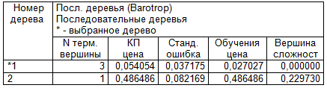
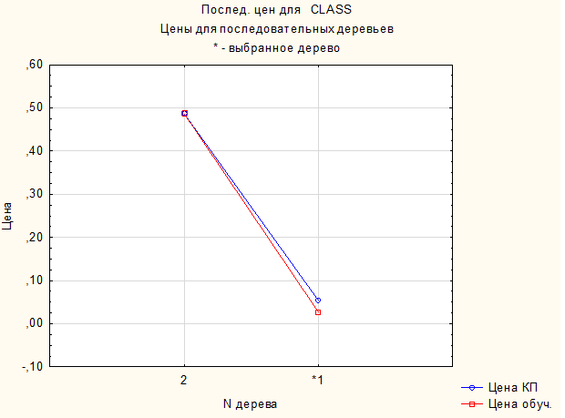
Рис.13
При помощи кнопки График последовательности цен строится график последовательности цен. Если было выбрано правило остановки По ошибке классификации или По отклонению, на графике изображаются цена кросс-проверки и цена обучения для каждого из последовательности деревьев. Выбранное лучшее дерево «подходящего размера» помечено звездочкой .
Рис.14

Slide 25
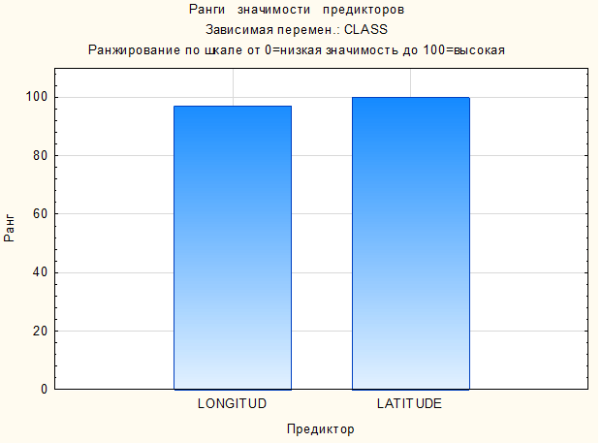
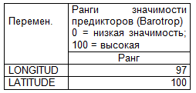
Кнопка Значимость предиктора доступна, если выбрано дискриминантное одномерное ветвление или полный перебор деревьев с одномерным ветвлением по методу C&RT. При нажатии этой кнопки раскрывается таблица результатов (рис. 15), в которой для каждой переменной устанавливается ранг ее значимости (важности) по 100-балльной шкале. Из таблицы следует, что долгота циклонов Longitude наиболее важный предиктор в модели классификации.
Кнопка График значимости (рис.16) изображает столбчатую диаграмму значимости предикторов.
Рис.15
Рис.16

Slide 26
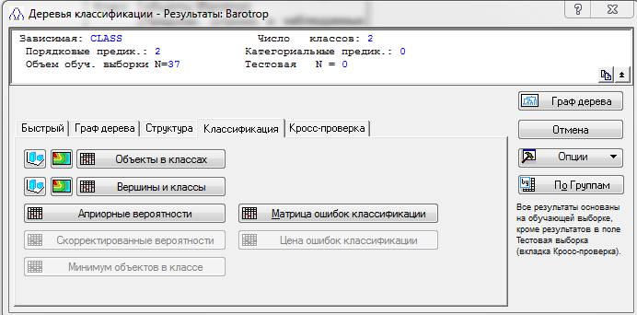
На вкладке Классификация (рис.17) приведены таблицы, непосредственно характеризующие результаты классификации построенным деревом объекты (ураганы). Кнопки Цена ошибок классификации и Скорректированные вероятности были бы активны, если на вкладке Методы (рис.5) задали пользовательские цены ошибок классификации.
Рис.17

Slide 27
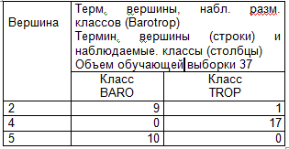
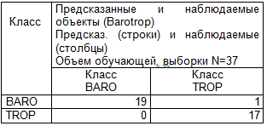
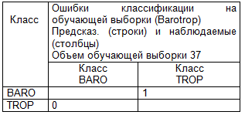
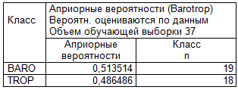
Кнопка Объекты в классах выводит таблицу с результатами классификации (рис.18). Из таблицы следует, что 19 ураганов Baro деревом правильно классифицированы как Baro, 17 ураганов Trop классифицированы верно как Trop и 1 ураган ошибочно отнесен к Baro. Кнопка Вершины в классах выводит таблицу (рис.19) с количеством наблюдений каждого класса в терминальных вершинах. Кнопка Априорные вероятности позволяет отобразить таблицу с вычисленными значениями априорных вероятностей (рис.20), которые равны относительным частотам типов ураганов в совокупности, так как на вкладке Методы (рис.5) в рамке Априорные вероятности была выбрана опция Пользовательские. Кнопка Ошибки классификации выводит табл.21 с ошибками классификации
Рис.19
Рис.18
Рис.20
Рис.21

Slide 28
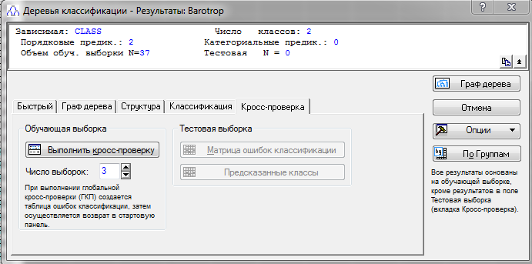
На последней вкладке Кросс-проверка (рис.22) можно посмотреть результаты различных вариантов кросс-проверки. Кнопки варианта 1 кросс-проверки Матрица ошибок классификации и Предсказанные классы в рамке Тестовая выборка были бы доступны, если бы в данных присутствовала переменная Идентификатор, разбивающая объекты классификации на обучающую и тестовую выборки.
Рис. 22
Таблица Матрица ошибок классификации отражает количество объектов каждого класса ошибочно отнесенных к другому классу, цену кросс-проверки и стандартное отклонение цены кросс-проверки, вычисленные по результатам классификации на тестовой выборке.

Slide 29
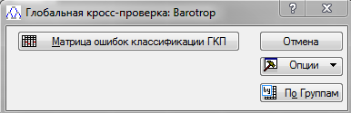
Таблица Предсказанные классы для каждого объекта из тестовой выборки показывает его номер (или имя объекта, если оно используется), его исходный класс, предсказанный класс и терминальную вершину дерева классификации, к которой приписан этот объект.
Во втором варианте кросс-проверки все аналогично, но для кросс-проверки используется вся выборка и программа выполняет ее самостоятельно, результат выводится при помощи кнопки Последовательные деревья в окне результатов (рис.13).
Если нажать на кнопку Выполнить кросс-проверку, то программа осуществит третий вид кросс-проверки – глобальную кросс-проверку, появится окно (рис.23), в котором следует нажать на кнопку Матрица ошибок классификации ГКП.
Рис. 23
Появится таблица ошибок классификации глобальной кросс-проверки (рис. 24). Из данной таблицы следует, что при глобальной кросс-проверке один ураган Baro неверно классифицирован как ураган Trop, а все ураганы Trop классифицированы верно. При этом цена глобальной кросс-проверки составила 0,02703, а стандартное отклонение цены – 0,02666

Slide 30
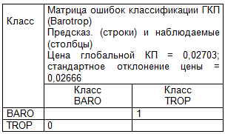
Рис. 24
Попытаемся улучшить результат классификации за счет увеличения размеров дерева. Для этого нажав на кнопку Отмена в диалоге на рис. 23, на вкладке Параметры остановки выберем правило остановки Прямая остановка (FACT) (рис.6). Построено дерево состоящее из 9 вершин, из которых терминальных (рис.25), количество ошибочных классификации каждого типа ураганов равно 0 (рис.26), цена КП также равна 0 (рис.27).

Slide 31
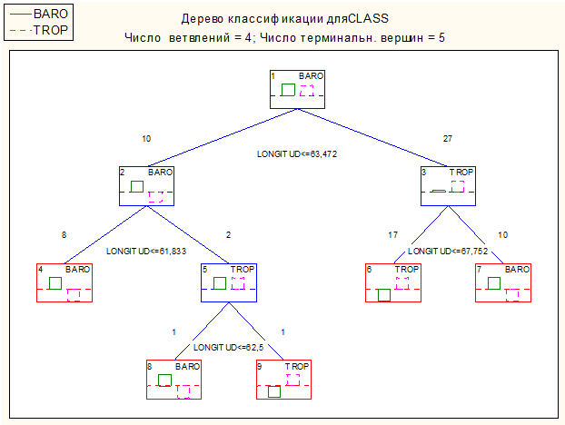
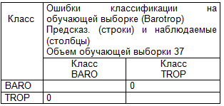
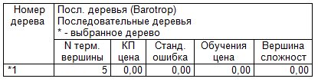
Рис. 25
Рис. 27
Рис. 26

